Slide 1


ỦY BAN NHÂN DÂN QUẬN LONG BIÊN
TRƯỜNG TIỂU HỌC ĐÔ THỊ VIỆT HƯNG
BÀI GIẢNG ĐIỆN TỬ
KHỐI 3
MÔN: Toán

Slide 2

TOÁN 3
Tập 2
Tuần 19
Bài 59: Các số trong
phạm vi 10 000 – Tiết 1

Slide 3


Ấn để đến trang sách

Slide 4
LUẬT CHƠI
Trò chơi:
“Truyền Điện”
Bạn đầu tiên đọc số bất kì trong phạm 1 000
Bạn khác đọc số liền sau của số đó

Slide 5
Ấn để đến trang sách

Slide 6
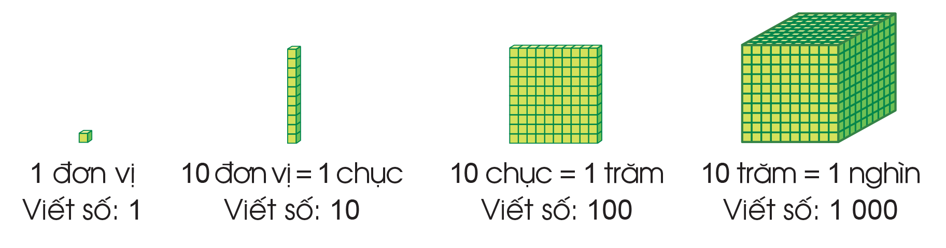
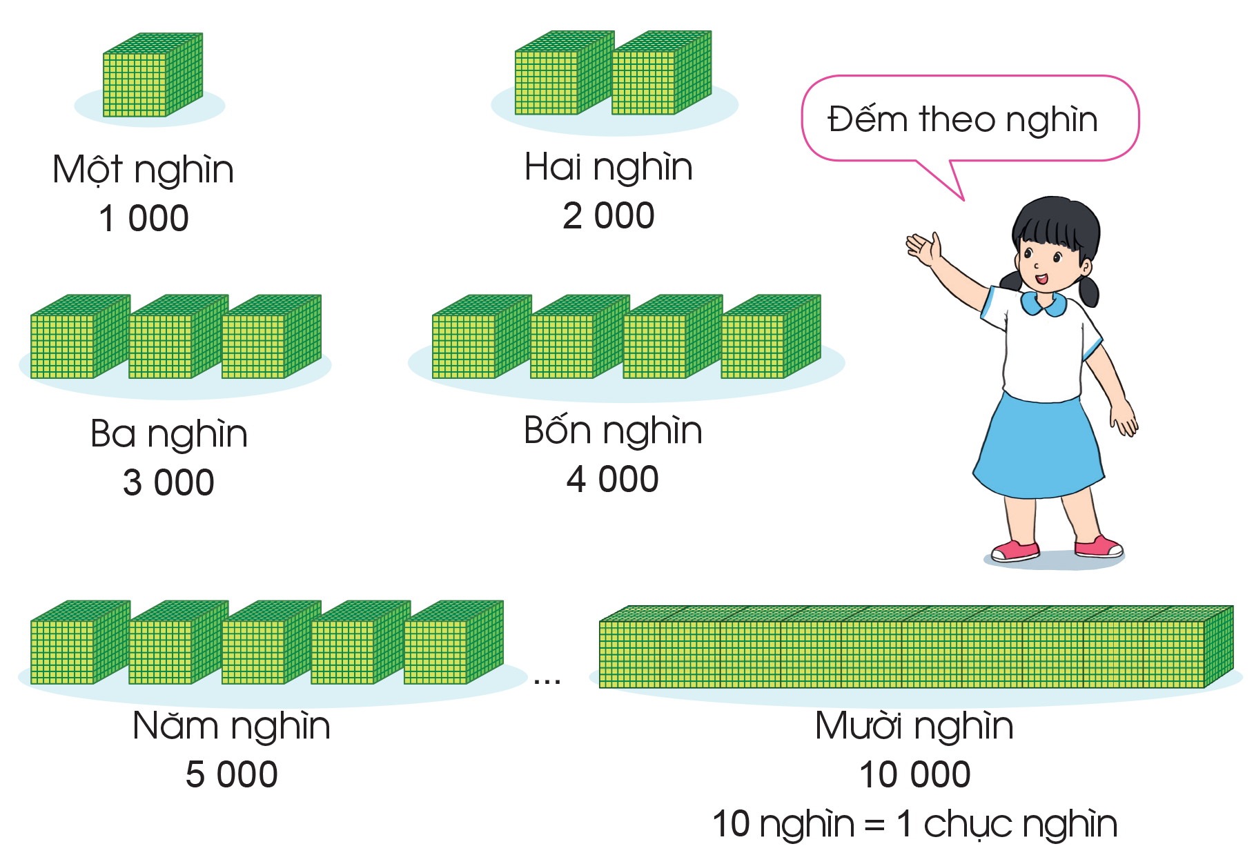
1
Hình thành các số tròn nghìn

Slide 7
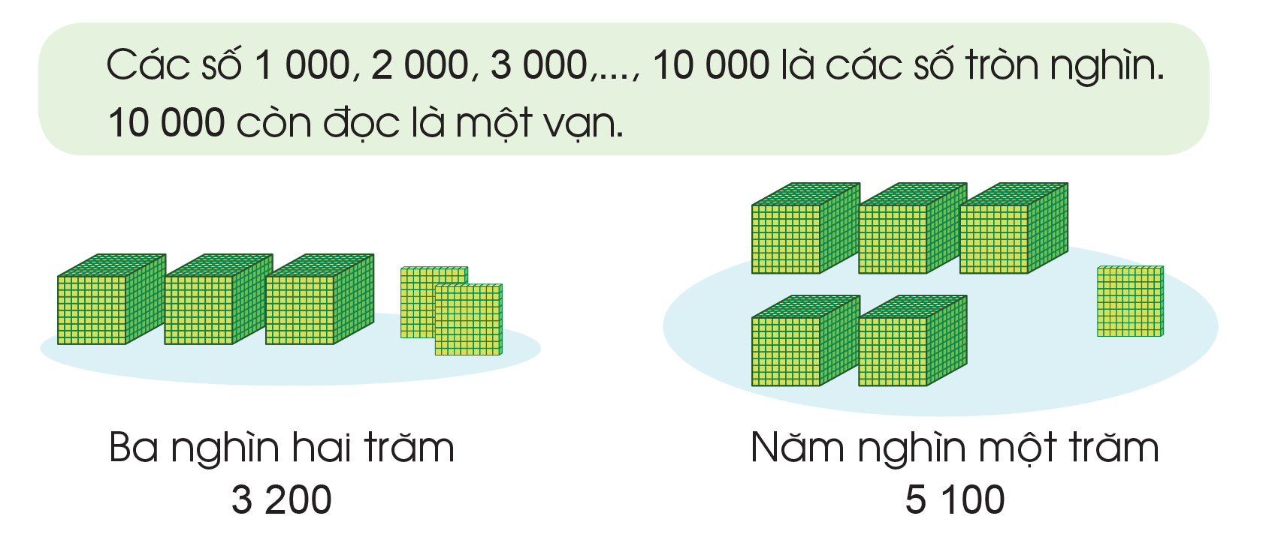
2
Hình thành các số tròn trăm trong phạm vi 10 000

Slide 8
Ấn để đến trang sách

Slide 9
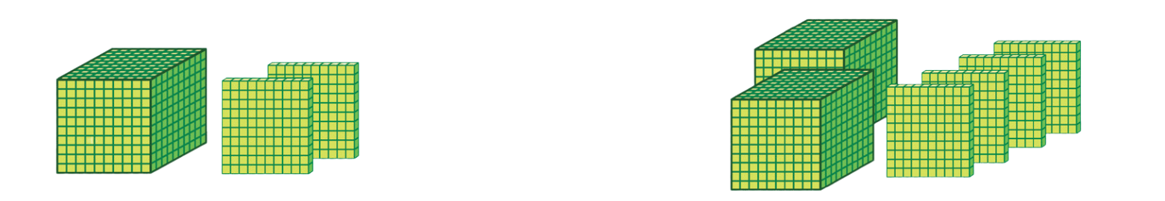
1
Số?
?
?
1 200
2 400

Slide 10







TRÒ CHƠI HỘP QUÀ BÍ MẬT
Gift box secret game

Slide 11




















Notes:
Hướng dẫn chơi
Click vào hộp quà để mở câu hỏi.
Click bất kì để hiện đáp án.
Sau đó click vào hộp quà ở góc phải dưới để xem điểm.
Click vào slide chính để quay về màn hình chính.

Slide 12









Viết số: sáu nghìn
6 000
Slide chính
10 Điểm
Notes:
Click bất kì để hiện đáp án.
Sau đó click vào hộp quà ở góc phải dưới để xem điểm.
Click vào slide chính để quay về màn hình chính.

Slide 13
Viết số: mười nghìn
10 000
Slide chính
8 Điểm
Notes:
Click bất kì để hiện đáp án.
Sau đó click vào hộp quà ở góc phải dưới để xem điểm.
Click vào slide chính để quay về màn hình chính.

Slide 14
Viết số: một nghìn ba trăm
1 300
Slide chính
8 Điểm
Notes:
Click bất kì để hiện đáp án.
Sau đó click vào hộp quà ở góc phải dưới để xem điểm.
Click vào slide chính để quay về màn hình chính.

Slide 15
Viết số: bốn nghìn năm trăm
4 500
Slide chính
10 Điểm
Notes:
Click bất kì để hiện đáp án.
Sau đó click vào hộp quà ở góc phải dưới để xem điểm.
Click vào slide chính để quay về màn hình chính.

Slide 16
Viết số: bảy nghìn tám trăm
7 800
Slide chính
7 Điểm
Notes:
Click bất kì để hiện đáp án.
Sau đó click vào hộp quà ở góc phải dưới để xem điểm.
Click vào slide chính để quay về màn hình chính.

Slide 17
Đọc số: 7 000
Bảy nghìn
Slide chính
9 Điểm
Notes:
Click bất kì để hiện đáp án.
Sau đó click vào hộp quà ở góc phải dưới để xem điểm.
Click vào slide chính để quay về màn hình chính.

Slide 18
Đọc số: 5 300
Năm nghìn ba trăm
Slide chính
8 Điểm
Notes:
Click bất kì để hiện đáp án.
Sau đó click vào hộp quà ở góc phải dưới để xem điểm.
Click vào slide chính để quay về màn hình chính.

Slide 19
Đọc số: 8 400
Tám nghìn bốn trăm
Slide chính
7 Điểm
Notes:
Click bất kì để hiện đáp án.
Sau đó click vào hộp quà ở góc phải dưới để xem điểm.
Click vào slide chính để quay về màn hình chính.

Slide 20
Đọc số: 9 000
Chín nghìn
Slide chính
7 Điểm
Notes:
Click bất kì để hiện đáp án.
Sau đó click vào hộp quà ở góc phải dưới để xem điểm.
Click vào slide chính để quay về màn hình chính.

Slide 21
Đọc số: 10 000
Mười nghìn
Slide chính
9 Điểm
Notes:
Click bất kì để hiện đáp án.
Sau đó click vào hộp quà ở góc phải dưới để xem điểm.
Click vào slide chính để quay về màn hình chính.

Slide 22
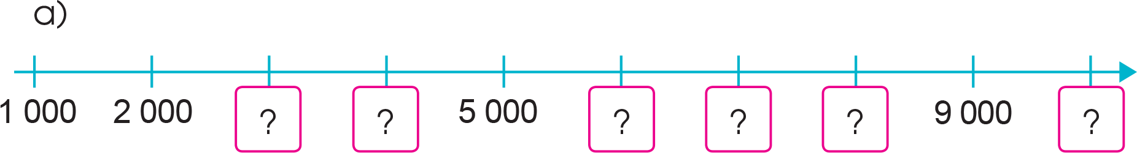
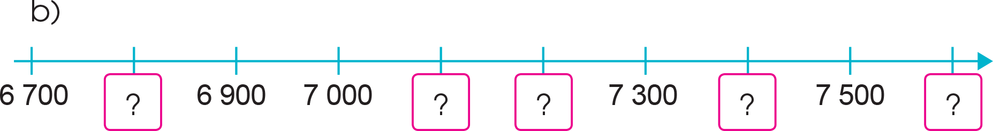
3
Số?
Trò chơi “Tiếp sức”
3 000
4 000
6 000
7 000
8 000
10 000
6 800
7 100
7 200
7 400
7 600

